Slide 1


SISTEM MANAJEMEN TERINTEGRASI ISO 9001, 14001 DAN 45001
PT. CHITOSE INTERNASIONAL Tbk

Slide 2
SISTEM MANAJEMEN TERINTEGRASI
sistem manajemen yang merupakan gabungan dari 2 atau lebih standar sistem manajemen (misal ISO 9001; ISO 14001; ISO 45001) yang memenuhi persyaratan dasar dari sistem manajemen terintegrasi
sistem manajemen yang dapat menerapkan suatu proses secara bersamaan untuk kepentingan pemenuhan standar yang berbeda oleh pemilik proses (dept/ bagian)
sistem manajemen yang melakukan audit secara bersamaan dua atau lebih sistem manajemen

Slide 3
ISO 9001, 14001 DAN 45001
ISO 9001 :
Sistem manajemen yang memiliki fokus peningkatan kepada kepuasan pelanggan serta kesesuaian produk dan jasa dari yang telah direncanakan. (Sistem manajemen mutu)
ISO 14001 :
Sistem manajemen yang secara sistematik mengelola risiko lingkungan, sehingga dapat mengurangi keluhan masyarakat dan menjaga keseimbangan lingkungan secara komprehensif (Sistem Manajemen Lingkungan)
ISO 45001 :
Sistem Manajemen yang bertujuan untuk mengurangi kecelakaan kerja, cedera, dan gangguan kesehatan, sambil berfokus pada peningkatan kesehatan fisik dan mental (Sistem Manajemen Kesehatan & Keselamatan Kerja)
Sumber : Mukhtar Syafii, ICICERT

Slide 4
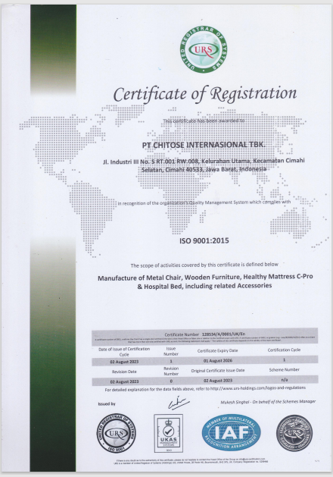
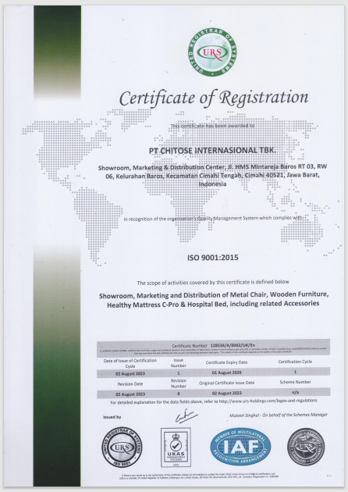
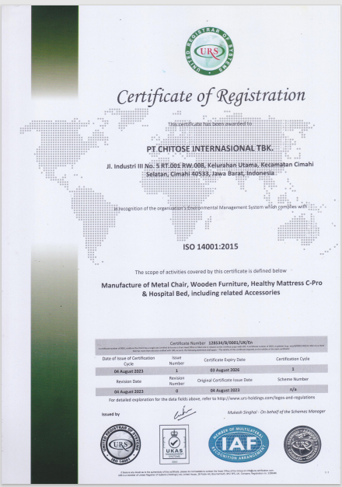
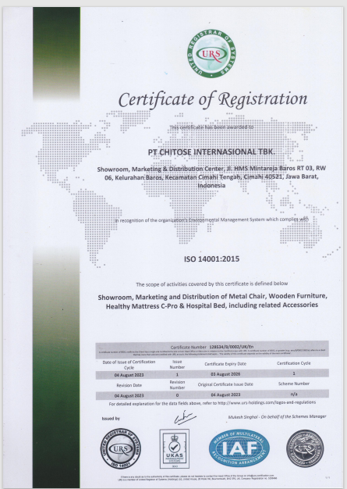
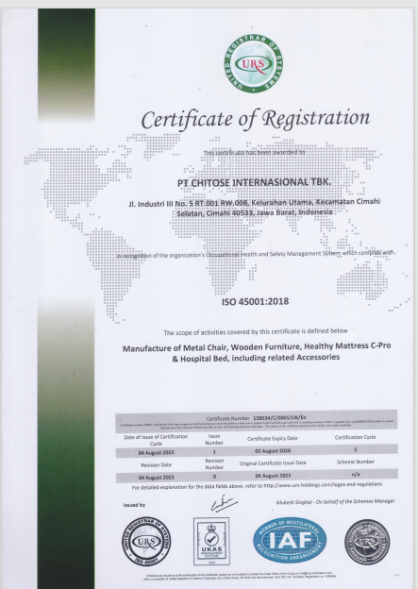
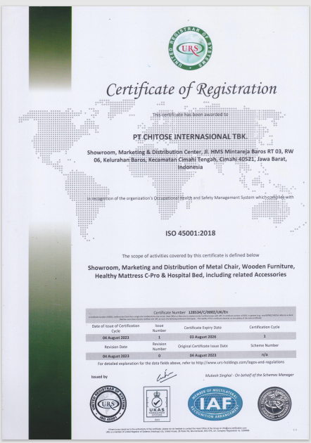
SISTEM MANAJEMEN PT. CHITOSE INTERNASINAL Tbk
PT. Chitose mengimplementasikan Sistem manejemen terintegrasi ISO 9001:2015, ISO 14001:2015 dan ISO 45001:2018
Sejak 01 Agustus dan 03 Agustus 2023 PT. Chitose sudah memiliki sertifikat ISO 9001:2015, 14001:2015 dan 45001:2018 oleh Lembaga Sertifikasi PT. URS Indonesia

Slide 5
KENAPA SISTEM MANAJEMEN TERINTEGRASI
Perusahaan hanya mempunyai satu sistem yang merupakan gabungan dari 2 atau lebih standar sistem manajemen (misal ISO 9001; ISO 14001; ISO 45001:2018) dan memenuhi persyaratan dasar dari Sistem Manajemen Terintegrasi
Dimana departemen pemilik proses dapat menerapkan sistemnya secara bersamaan untuk kepentingan pemenuhan standar yang berbeda.
Dimana perusahaan yang mempunyai dua atau lebih sistem manajemen diaudit pada waktu yang sama

Slide 6
MANFAAT MANAJEMEN TERINTEGRASI BUAT PERUSAHAAN PT. CHITOSE
Meningkatkan fokus bisnis
Mengelola Risiko Usaha
Mengurangi konflik antara system manajemen individu
Mengurangi Duplikasi dan birokrasi
Audit Internal dan Eksternal yang efektif & Efisien
Menyederhanakan Proses sertifikasi
Hemat Sumber Daya Manusia
Menurunkan Biaya Manajemen
Memfasilitasi Perbaikan Berkelanjutan
Penghematan Waktu
Gambaran Eksternal Yang Lebih Baik
Meningkatkan Kepuasan Pelanggan
Sumber : Evodia Global Sertifikasi, referensi : Muzaimi, H., Chew, B. C, Hamid, Hamid, S.R. (2016). Integrated Management System : The Integration of ISO 9001, ISO 14001 OHSAS 18001 and ISO 31000

Slide 7
PENERAPAN KLAUSUL SISTEM MANAJEMEN TERINTEGRASI ISO DI CHITOSE
Ruang Lingkup
Acuan Normatif
Istilah dan Definisi
Konteks Organisasi
Kepemimpinan
Perencanaan
Dukungan
Operasional
Evaluasi Kinerja
Peningkatan

Slide 8
4. KONTEKS ORGANISASI (BISNIS PROSES IDENTIFIKASI KONTEKS ORGANISASI)

Slide 9
4. KONTEKS ORGANISASI (PELANGGAN PT. CHITOSE INTERNASIONAL Tbk)
DISTRIBUTOR FURNITUR
DISTRIBUTOR PENYALUR ALAT KESEHATAN
DINAS PENDIDIKAN
INSTANSI PEMERINTAH NON PENDIDIKAN
INSTANSI SWASTA
LEMBAGA PENDIDIKAN SWASTA
RUMAH TANGGA
PERHOTELAN
RUMAH SAKIT
RESTORAN/ CAFÉ
DAN LAINNYA

Slide 10
4. KONTEKS ORGANISASI (STAKEHOLDER PT. CHITOSE INTERNASIONAL Tbk)
PELANGGAN LOKAL & INTERNASIONAL
PEMERINTAH DAERAH & PUSAT
MASYARAKAT SEKITAR PERUSAHAAN
KARYAWAN
PEMEGANG SAHAM
REKANAN USAHA (BISNIS)
PENYEDIA EKSTERNAL (SUPPLIER & SUBKON)
KOMUNITAS
KOMPETITOR
DAN LAINYA

Slide 11
4. KONTEKS ORGANISASI (MATRIK IDENTIFIKASI KEBUTUHAN DAN HARAPAN PIHAK BERKEPENTINGAN)

Slide 12
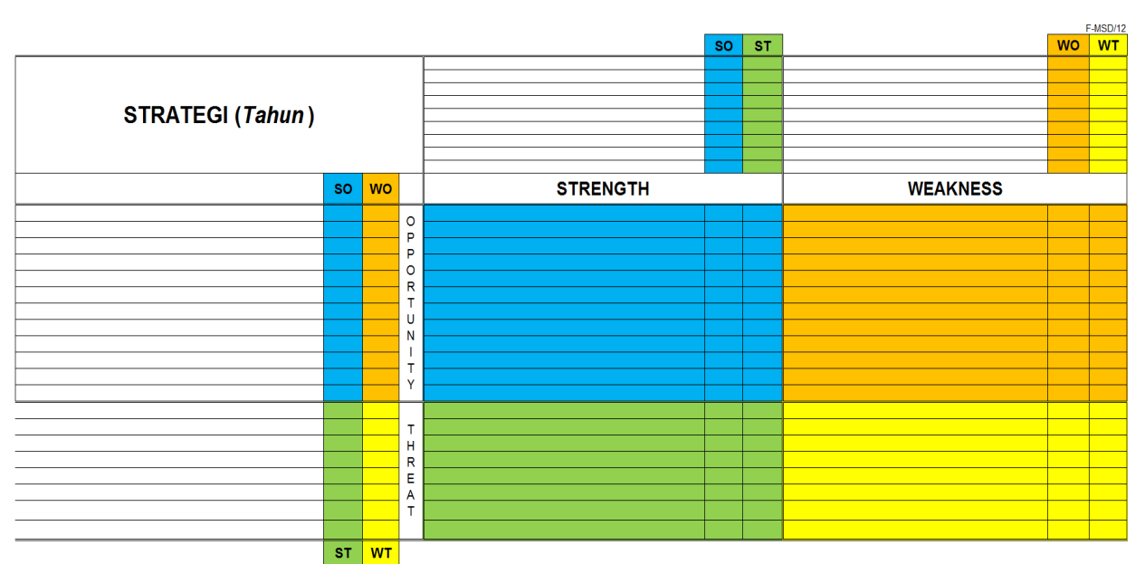
4. KONTEKS ORGANISASI (MATRIK STRATEGI SWOT)

Slide 13
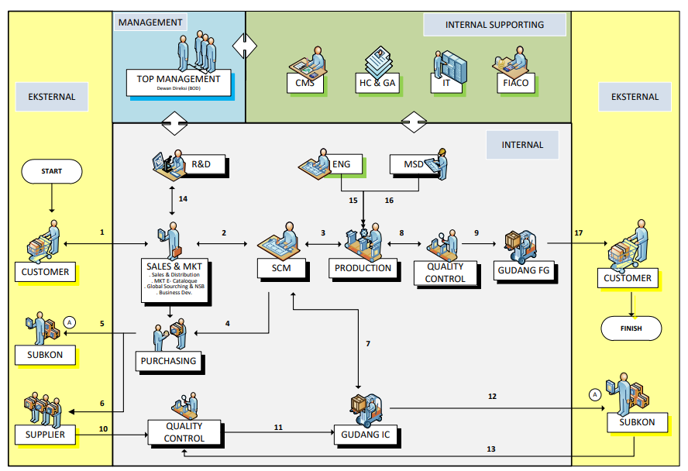
4. KONTEKS ORGANISASI (BISNIS PROSES PT. CHITOSE INTERNASIONAL TBK)

Slide 14
5. KEPEMIMPINAN (VISI, MISI DAN VALUE)
VISI
  Menjadi perusahaan nomor satu di Indonesia sebagai penyedia steel related furniture yang inovatif dan kompetitif
MISI
      Meningkatkan kepuasan pelanggan dengan inovasi produk dan pelayanan bermutu tinggi melalui kepemimpinan yang kuat.
      Memberikan manajemen yang terpercaya melalui penegakan good corporate governance dan penerapan sistem yang terintegrasi.
      Memberikan pertumbuhan keuntungan bagi shareholders dan kontribusi manfaat bagi seluruh stakeholders.
      Membangun sumber daya manusia yang berkarakter dan dapat diandalkan serta mempunyai etos kerja yang tinggi.
      Membangun pondasi perusahaan yang berkelanjutan dengan memperhatikan aspek ESG dalam penetapan kebijakan maupun operasional perusahaan.
VALUE
  Integrity
Jujur dan konsisten atas ucapan dan tindakan serta mengutamakan kepentingan perusahaan
  Professional
Menguasai bidang pekerjaannya dengan standar kualitas dan etika moral yang tinggi
  Innovation
Secara terus menerus mengeluarkan ide dan gagasan serta mengimplementasikannya untuk menciptakan nilai tambah bagi perusahaan
  Customer focus
Menempatkan pelanggan sebagai prioritas utama melalui pemenuhan kebutuhannya melampaui harapannya (excedding expectation)
  Excellent
Berkomitmen memberikan yang terbaik untuk menciptakan nilai tambah bagi stakeholders

Slide 15
5. KEPEMIMPINAN (KEBIJAKAN MUTU, LINGKUNGAN dan K3)

Slide 16
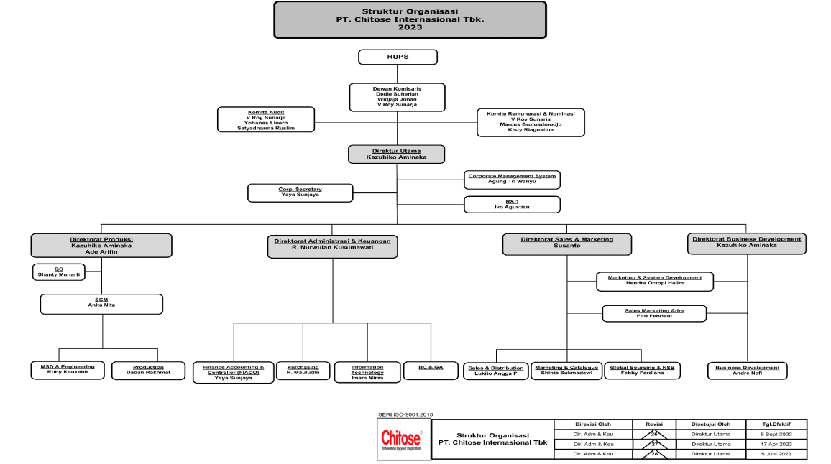
5. KEPEMIMPINAN (STRUKTUR ORGANISASI PT. CHITOSE)

Slide 17
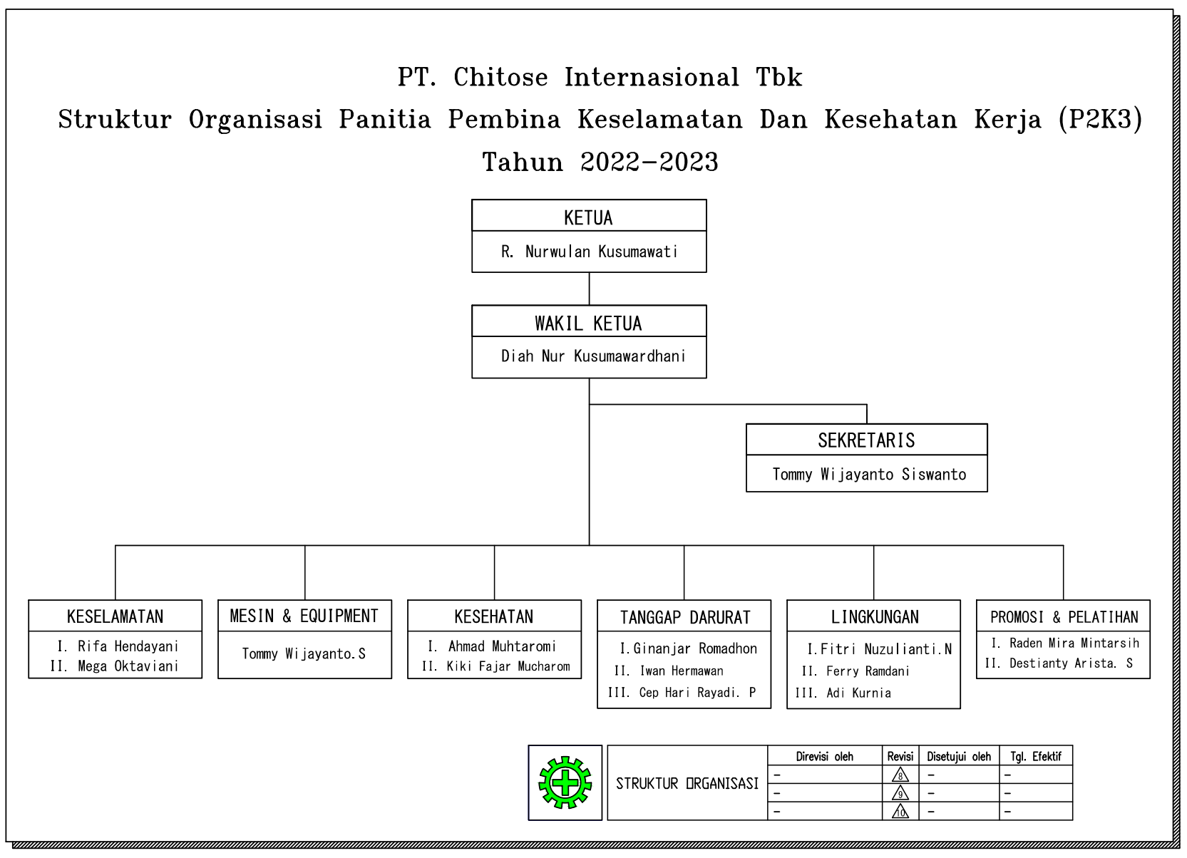
5. KEPEMIMPINAN (STRUKTUR ORGANISASI P2K3)

Slide 18
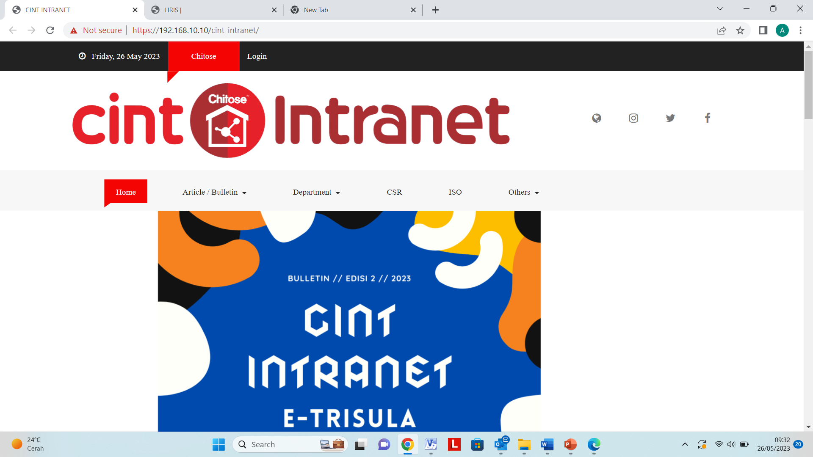
5. KEPEMIMPINAN (KOMUNIKASI INTERNAL)

Slide 19
6. PERENCANAAN (SASARAN MUTU/ BSC CORPORATE)

Slide 20
6. PERENCANAAN (SASARAN MUTU/ BSC DEPARTEMEN)

Slide 21
6. PERENCANAAN (SASARAN LINGKUNGAN)
 | NO | DEPARTEMEN | SASARAN LINGKUNGAN | KPI | TARGET
 | 1 | Research and Development | Meningkatkan efisiensi pemakaian material dalam tiap produk (based on BSC; Learning & Growth) |  | Review 5 produk per bulan
 |  |  | Meningkatkan pengelolaan lingkungan dan 5S | Temuan Patroli lingkungan dan 5S | 0 temuan
 | 2 | Human Research and | Meningkatkan pengelolaan lingkungan dan 5S | Melaksanakan patroli lingkungan dan 5S | 1 kali per bulan
 |  | General Affair |  | Temuan patroli Lingkungan dan 5 S | 0 temuan
 |  |  |  | Pengujian emisi, udara dan penerangan | Sesuai jadwal
 |  |  |  | Program pengelolaan dan pemanfaatan limbah | 1 program per semester
 | 3 | Corporate Management | Meningkatkan pengelolaan lingkungan dan 5S | Temuan Patroli Lingkungan dan 5S | 0 temuan
 |  | System | Pencapaian Target Intensitas Solid Waste (refer to BSC CMS) | Menggunakan dua muka kertas untuk print Dokumen secara paperless | Efisiensi 5% dari budget ATK
 |  |  | Intensitas penggunaan energi listrik turun (refer to BSC CMS) | Efektivitas penggunaan listrik (komputer, lampu, dispenser, AC, dll) | Kontribusi dalam target efisiensi 5% dari budget biaya listrik perusahaan

Slide 22
6.PERENCANAAN (SASARAN K3)
NO | DEPARTEMEN | SASARAN K3 | KPI | TARGET
1 | Research and Development | Menurunkan Jumlah Kecelakaan kerja (based on BSC; Learning & Growth) | Kejadian per bulan | 0 kecelakaan kerja
2 | Human Research and General | Meningkatkan pengelolaan K3 | Jadwal dan Pelaksanaan patroli K3 | 1 kali per bulan
 | Affair |  | Ketaatan penggunaan APD | 100%
 |  |  | Jumlah kecelakaan kerja per bulan | 0 kecelakaan kerja
3 | Corporate | Menurunkan Jumlah Kecelakaan kerja | Kejadian per bulan | 0 kecelakaan kerja
 | Management System | Menurunkan jumlah temuan patroli K3 | Temuan per bulan | 0 temuan
4 | Manufaktur System Development | Mendukung dan berperan aktif dalam menurunkan jumlah kecelakaan kerja | Mendukung tim HSE dalam pembuatan rambu-rambu K3 | 0 kecelakaan kerja
 |  |  | Mendukung tim HSE dalam program-program pelaksanaan training K3
 |  |  | Membuat route pejalan kaki
 |  |  | Mendukung dan bekerjasama dengan HSE dalam pembuatan SOP pejalan kaki

Slide 23
6. PERENCANAAN (IDENTIFIKASI RISIKO MUTU)
 | RISK DETERMINATION & PLANNING TO ACTION |  |  |  |  |  |  | Document No: MR.P.6.QC.1
 | Department Name: QC (Process: QC) |  |  |  |  |  |  | Version/ Revision |  | Issue Date | Pages
 |  |  |  |  |  |  |  | 1 |  | July 3, 2023 | 1
Prepared by | QC Mgr | Sign & Date | Approved by | Production Director |  |  |  |  |  | Sign & Date
PROSES | PIC | HASIL YANG DIHARAPKAN | RESIKO (Risk) | Prob | Dampak | Status Resiko | ANALISIS |  |  | TINDAKAN PERBAIKAN | SASARAN MUTU | REALISASI SASARAN MUTU(JULI-DES 2022)
 |  |  | OPPORTUNITY (Peluang)
Inspeksi Barang Datang | QC Receiving | Inspeksi dilakukan sesuai prosedur Inspeksi | Lolosnya barang NG | 2 | 2 | 4 | 1. | Tidak dilakukan Inspeksi sesuai | 1. | Identifikasi barang telah diinspeksi dengan | Maximal barang yang lolos | 0,003%
 |  | Penerimaan |  |  |  |  |  | Prosedur Inspeksi Penerimaan |  | Checksheet | dari Supplier/Subkon yaitu 0.4% | (Tercapai)
 |  |  |  |  |  |  | 2. | Kurangnya kompetensi personil QC | 2. | Training QC Receiving
 |  |  |  |  |  |  |  |  |  | a) Prosedur Inspeksi Penerimaan
 |  |  |  |  |  |  |  |  |  | b) Training penggunaan Alat Ukur dan
 |  |  |  |  |  |  |  |  |  | Mall Inspeksi
 |  |  |  |  |  |  | 3. | Ketidaksesuaian Alat Ukur dan Mall | 3. | a) Kalibrasi Alat Ukur secara berkala
 |  |  |  |  |  |  |  | Inspeksi |  | b) Verifikasi Mall Inspeksi secara berkala
Inspeksi Selama Proses | QC Finishing | Inspeksi dilakukan sesuai prosedur Inspeksi | Lolosnya barang NG | 2 | 2 | 4 | 1. | Tidak dilakukan Inspeksi sesuai | 1. | Identifikasi barang telah diinspeksi dengan | Maximal barang yang lolos | 0,035%
(Konstruksi dan Finishing) | Opr.PRD yang | Selama Proses |  |  |  |  |  | Prosedur Inspeksi Selama Proses |  | Checksheet | dari proses Konstruksi dan | (Tercapai)
 | ditunjuk sebagai |  |  |  |  |  | 2. | Kurangnya kompetensi personil QC | 2. | Training QC Finishing & Konstruksi | Finishing yaitu 0.4%
 | QC |  |  |  |  |  |  |  |  | a) Prosedur Inspeksi Selama Proses
 |  |  |  |  |  |  |  |  |  | b) Training penggunaan Alat Ukur dan
 |  |  |  |  |  |  |  |  |  | Jig Inspeksi
 |  |  |  |  |  |  | 3. | Ketidaksesuaian Alat Ukur dan Jig | 3. | a) Kalibrasi Alat Ukur secara berkala
 |  |  |  |  |  |  |  | Inspeksi |  | b) Verifikasi Jig Inspeksi secara berkala

Slide 24
6. PERENCANAAN (IDENTIFIKASI RISIKO K3 DAN LINGKUNGAN)

Slide 25
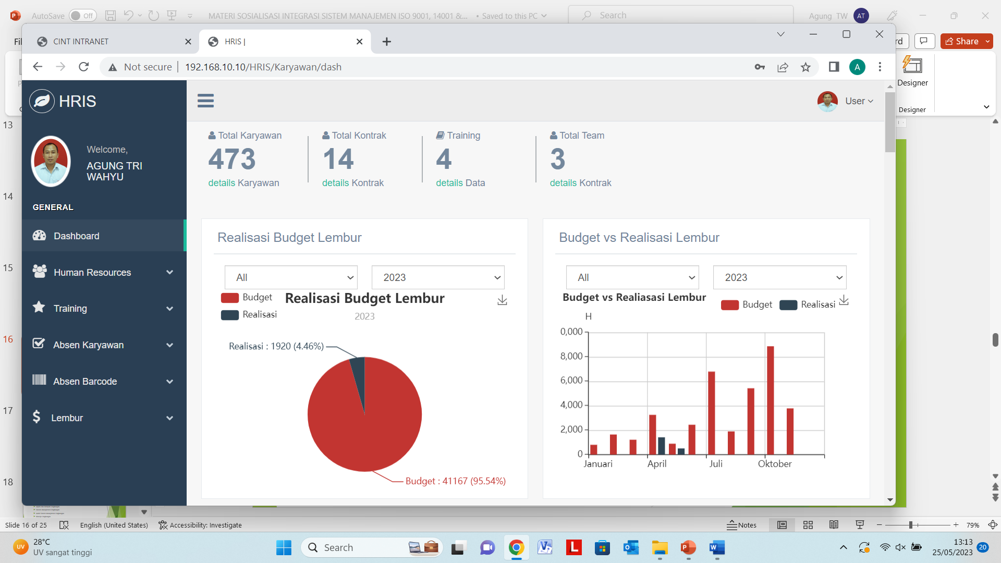
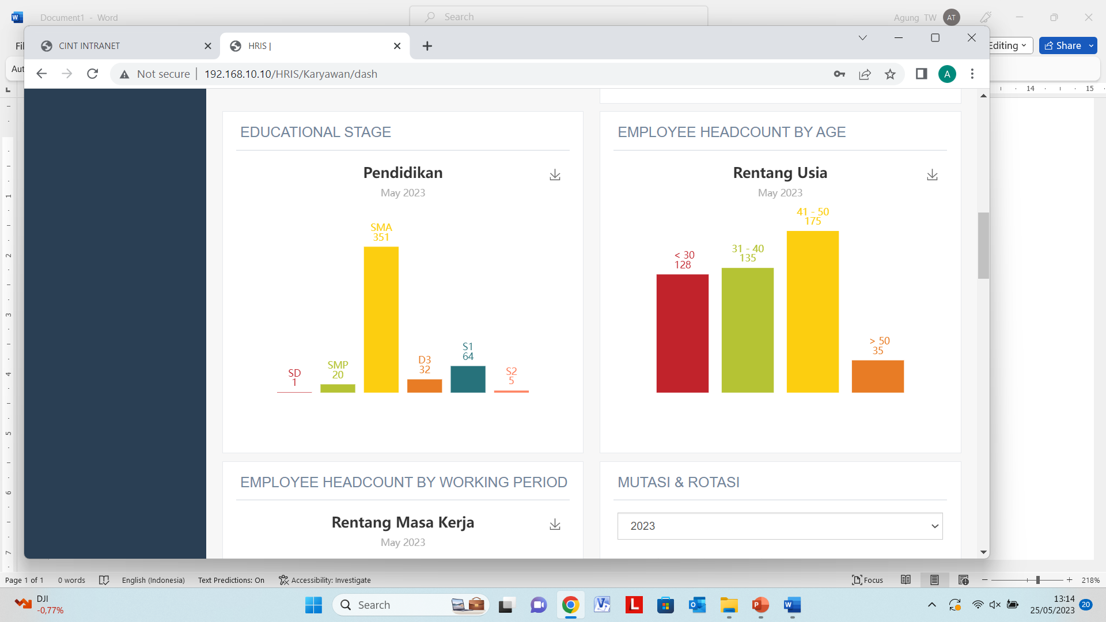
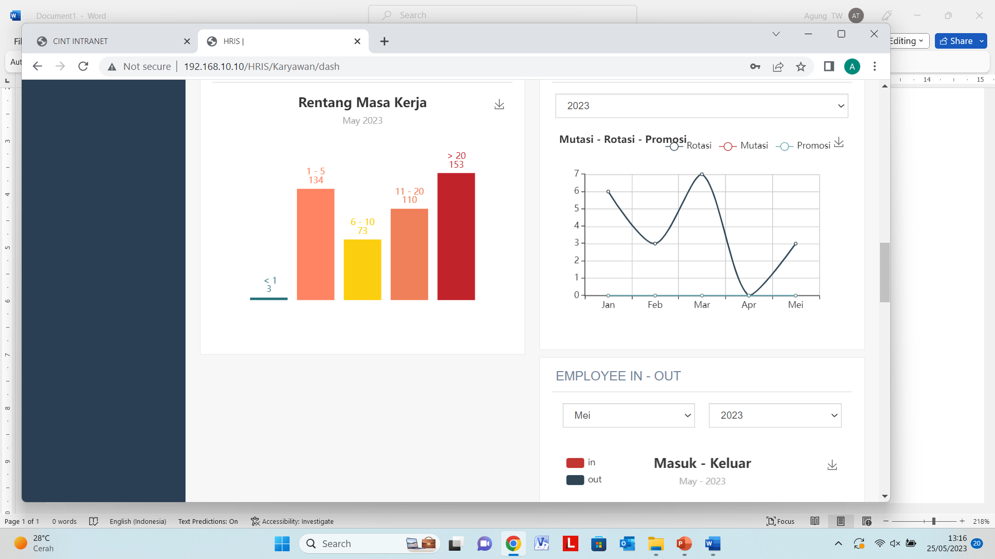
7. DUKUNGAN (SUMBER DAYA MANUSIA)

Slide 26

7. DUKUNGAN (MATRIK KOMPETENSI)
 |  | MATRIKS KOMPETENSI
PT. CHITOSE INTERNASIONAL TBK
A. KOMPETENSI NON - TEKNIS |  |  |  |  |  |  |  |  |  |  |  |  |  |  |  |  |  |  |  |  |  |  |  |  |  |  |  |  |  |  |  |  |  |  |  | B. KOMPETENSI TEKNIS
NO. | NIK | NAMA | JABATAN | GOLONGAN | BAGIAN | DEPARTEMEN | USIA | MASA KERJA | PENDIDIKAN |  |  | TAKING OWNERSHIP |  |  | INNOVATION |  |  | RESULT ORIENTATION |  |  | DEVELOPING TEAM |  |  | CUSTOMER SERVICE ORIENTATION |  |  | STRATEGIC THINKING |  |  | INTEGRITY & TRUST |  |  | TOTAL TARGET | TOTAL ACTUAL | TOTAL GAP | 5S |  |  | K3 & LH |  |  | KAIZEN |  |  | ……………. |  |  | ……………. |  |  | ……………. |  |  | TOTAL TARGET | TOTAL ACTUAL | TOTAL GAP
 |  |  |  |  |  |  |  |  | STANDAR | ACTUAL | GAP | STANDAR | ACTUAL | GAP | STANDAR | ACTUAL | GAP | STANDAR | ACTUAL | GAP | STANDAR | ACTUAL | GAP | STANDAR | ACTUAL | GAP | STANDAR | ACTUAL | GAP | STANDAR | ACTUAL | GAP |  |  |  | STANDAR | ACTUAL | GAP | STANDAR | ACTUAL | GAP | STANDAR | ACTUAL | GAP | STANDAR | ACTUAL | GAP | STANDAR | ACTUAL | GAP | STANDAR | ACTUAL | GAP
1 | 19960313506 | AGUNG TRI WAHYU | D. MANAGER | E. MANAGER | A.0.2. CORPORATE MANAGEMENT SYSTEM | A.0.2. CORPORATE MANAGEMENT SYSTEM | 54 | 27 |  | S1 |  | 5 |  | -5 | 5 |  | -5 | 5 |  | -5 | 6 |  | -6 | 6 |  | -6 | 5 |  | -5 | 6 |  | -6 | 38 | 0 | -38 | 5 |  | -5 | 5 |  | -5 | 5 |  | -5 |  |  | 0 |  |  | 0 |  |  | 0 | 15 | 0 | -15
2 | 20170801357 | ANDREAS ASMARA | F. KEPALA BAGIAN | G. SENIOR STAF | A.0.2. CORPORATE MANAGEMENT SYSTEM | A.0.2. CORPORATE MANAGEMENT SYSTEM | 36 | 6 |  | S1 |  | 4 |  | -4 | 4 |  | -4 | 4 |  | -4 | 4 |  | -4 | 5 |  | -5 | 4 |  | -4 | 5 |  | -5 | 30 | 0 | -30 | 5 |  | -5 | 5 |  | -5 | 5 |  | -5 |  |  | 0 |  |  | 0 |  |  | 0 | 15 | 0 | -15
3 | 20150803299 | BERRY RACHMANTO | H. STAF | H. STAF | A.0.2. CORPORATE MANAGEMENT SYSTEM | A.0.2. CORPORATE MANAGEMENT SYSTEM | 38 | 8 |  | D3 |  | 3 |  | -3 | 3 |  | -3 | 3 |  | -3 | 3 |  | -3 | 5 |  | -5 | 3 |  | -3 | 4 |  | -4 | 24 | 0 | -24 | 4 |  | -4 | 4 |  | -4 | 4 |  | -4 |  |  | 0 |  |  | 0 |  |  | 0 | 12 | 0 | -12
STANDARD NILAI KOMPETENSI TEKNIS
NA | Not Aplicable/ Tidak Berhubungan
1 | Dapat mengerjakan tugasnya sehari-hari dengan pendampingan atasan / rekan kerja
2 | Mampu mengerjakan tugas sehari-hari sesuai dengan prosedur kerja baku
3 | Mampu mengerjakan dengan lancar dan tangkas tanpa melakukan kesalahan dalam praktik / prosedur kerja baku selama 6 bulan berturut-turut
4 | Mampu memecahkan permasalahan teknis yang timbul dalam pekerjaan sehari-hari
5 | Mampu menciptakan / menghasilkan inovasi / continous improvement dalam pekerjaan
6 | Mampu melakukan mentoring pekerjaan kepada rekan kerja / subordinat

Slide 27

7. DUKUNGAN (SISTEM APLIKASI MANAJEMEN)
Untuk membuat semua aktivitas manajemen, pemantauan, dan pengolahan informasi menjadi jauh lebih efektif dan efisien serta memungkinkan membuat proses bisnis berfungsi secara real-time , maka PT. Chitose sudah menggunakan Sistem Aplikasi SAP - HANA

Slide 28
8. OPERASI (BISNIS PROSES MARKETING)

Slide 29
8. OPERASI (BISNIS PROSES SUPPLY CHAIN MANAGEMENT)

Slide 30
8. OPERASI (BISNIS PROSES PRODUKSI)

Slide 31
8. OPERASI (BISNIS PROSES QC)

Slide 32
8. OPERASI (PROSEDUR TANGGAP DARURAT)

Slide 33
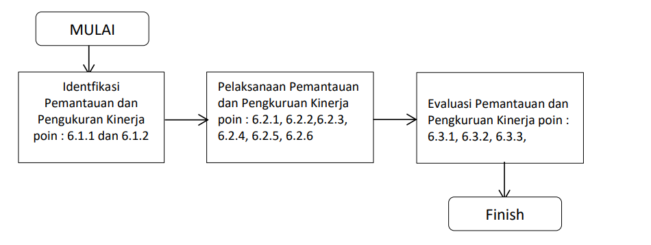
8. OPERASI (PROSEDUR PEMANTAUAN & PENGUKURAN KINERJA K3)

Slide 34
9. EVALUASI KINERJA (PROSEDUR AUDIT INTERNAL SISTEM MANAJEMEN)

Slide 35
9. EVALUASI KINERJA (PROSEDUR TINJAUAN MANAJEMEN)

Slide 36
9. EVALUASI KINERJA (PENGUKURAN KEPUASAN PELANGGAN LOKAL)
KUESIONER KEPUASAN PELANGGAN LOKAL
Tujuan :
Untuk menganalisis keinginan/harapan pelanggan
Untuk menganalisis tingkat kepuasan pelanggan baik dari sisi produk, harga, promosi, maupun pelayanan yang diberikan oleh PT Chitose Internasional Tbk.
Untuk melakukan perbaikan di internal PT Chitose Internasional Tbk secara terus menerus dan berkesinambungan.
Untuk meningkatkan kualitas layanan, kualitas produk, kualitas distribusi dari PT Chitose Internasional Tbk.
Metode Pengumpulan data :
Kuesioner :
Kuesioner disebarkan kepada pelanggan PT Chitose Internasional Tbk. yang meliputi para distributor, agen sampai dengan pengguna terakhir
Metode perhitungan :
Analisa data dilakukan secara kuantitatif. Bobot nilai masing-masing penilaian adalah sebagai berikut :
Pasar Lokal
SS = Sangat setuju (Bobot nilai 5)
S = Setuju (Bobot nilai 4)
R = Netral (Bobot nilai 3)
TS = Tidak Setuju (Bobot nilai 2)
STS = Sangat Tidak Setuju (Bobot nilai 1)

Slide 37
9. EVALUASI KINERJA (PENGUKURAN KEPUASAN PELANGGAN INTERNASIONAL)
Tujuan :
Untuk menganalisa antara keinginan dan harapan pelanggan
Untuk menganalisa tingkat kepuasan pelanggan baik dari sisi produk, harga, promosi, maupun pelayanan yang diberikan oleh PT. Chitose Internasional Tbk.
Untuk melakukan perbaikan di internal PT. Chitose Internasional Tbk secara terus menerus dan berkesinambungan.
Untuk meningkatkan kualitas layanan, kualitas produk, kualitas distribusi dari PT. Chitose Internasional Tbk.
Metoda Pengumpulan & Pengolahan data :
Kuesioner :
  Kuesioner disebarkan kepada pelanggan PT. Chitose Internasional Tbk. yang meliputi pada buyer international.
Metode perhitungan :
Analisa data dilakukan secara kuantitatif. Bobot nilai masing-masing penilaian adalah sebagai berikut :
  Very Agree = Bobot 4
  Agree = Bobot 3
  Less Agree = Bobot 2
  Not Agree = Bobot 1

Slide 38
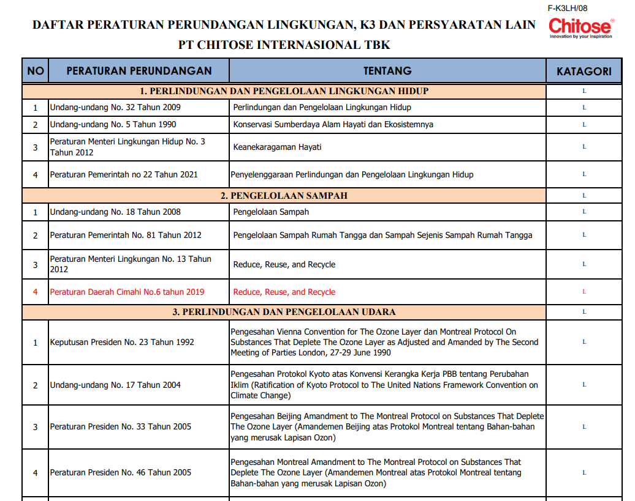
9. EVALUASI KINERJA (DAFTAR PERATURAN PERUNDANGAN LINGKUNGAN, K3 DAN PERSYARATAN LAIN)

Slide 39
9. EVALUASI KINERJA (MATRIK MONITORING PENCAPAIAN SASARAN MUTU LINGKUNGAN)
 | NO | DEPARTEMEN | SASARAN LINGKUNGAN | KPI | TARGET | PROGRESS
 |  |  |  |  |  | JAN | FEB | MAR | APR | MEI | JUN
 | 1 | Research and Development | Meningkatkan efisiensi pemakaian material dalam tiap produk (based on BSC; Learning & Growth) |  | Review 5 produk per bulan
 |  |  | Meningkatkan pengelolaan lingkungan dan 5S | Temuan Patroli lingkungan dan 5S | 0 temuan
 | 2 | Human Research and | Meningkatkan pengelolaan lingkungan dan 5S | Melaksanakan patroli lingkungan dan 5S | 1 kali per bulan
 |  | General Affair |  | Temuan patroli Lingkungan dan 5 S | 0 temuan
 |  |  |  | Pengujian emisi, udara dan penerangan | Sesuai jadwal
 |  |  |  | Program pengelolaan dan pemanfaatan limbah | 1 program per semester
 | 3 | Corporate Management | Meningkatkan pengelolaan lingkungan dan 5S | Temuan Patroli Lingkungan dan 5S | 0 temuan
 |  | System | Pencapaian Target Intensitas Solid Waste (refer to BSC CMS) | Menggunakan dua muka kertas untuk print Dokumen secara paperless | Efisiensi 5% dari budget ATK
 |  |  | Intensitas penggunaan energi listrik turun (refer to BSC CMS) | Efektivitas penggunaan listrik (komputer, lampu, dispenser, AC, dll) | Kontribusi dalam target efisiensi 5% dari budget biaya listrik perusahaan

Slide 40
9. EVALUASI KINERJA (MATRIK MONITORING PENCAPAIAN SASARAN MUTU K3)
NO | DEPARTEMEN | SASARAN K3 | KPI | TARGET | PROGRESS
 |  |  |  |  | JAN | FEB | MAR | APR | MEI | JUN | JUL | AUG
1 | Research and Development | Menurunkan Jumlah Kecelakaan kerja (based on BSC; Learning & Growth) | Kejadian per bulan | 0 kecelakaan kerja
2 | Human Research and General | Meningkatkan pengelolaan K3 | Jadwal dan Pelaksanaan patroli K3 | 1 kali per bulan
 | Affair |  | Ketaatan penggunaan APD | 100%
 |  |  | Jumlah kecelakaan kerja per bulan | 0 kecelakaan kerja
3 | Corporate | Menurunkan Jumlah Kecelakaan kerja | Kejadian per bulan | 0 kecelakaan kerja
 | Management System | Menurunkan jumlah temuan patroli K3 | Temuan per bulan | 0 temuan
4 | Manufaktur System Development | Mendukung dan berperan aktif dalam menurunkan jumlah kecelakaan kerja | Mendukung tim HSE dalam pembuatan rambu-rambu K3 | 0 kecelakaan kerja
 |  |  | Mendukung tim HSE dalam program-program pelaksanaan training K3
 |  |  | Membuat route pejalan kaki
 |  |  | Mendukung dan bekerjasama dengan HSE dalam pembuatan SOP pejalan kaki

Slide 41
10. PENINGKATAN (FLOW PROSES PENGENDALIAN PRODUK TIDAK SESUAI)

Slide 42
10. PENINGKATAN (FLOW PROSES PETA KONTROL HARIAN PRODUKSI)

Slide 43
10. PENINGKATAN (FLOW PROSES PENYELIDIKAN INSIDEN)

Slide 44
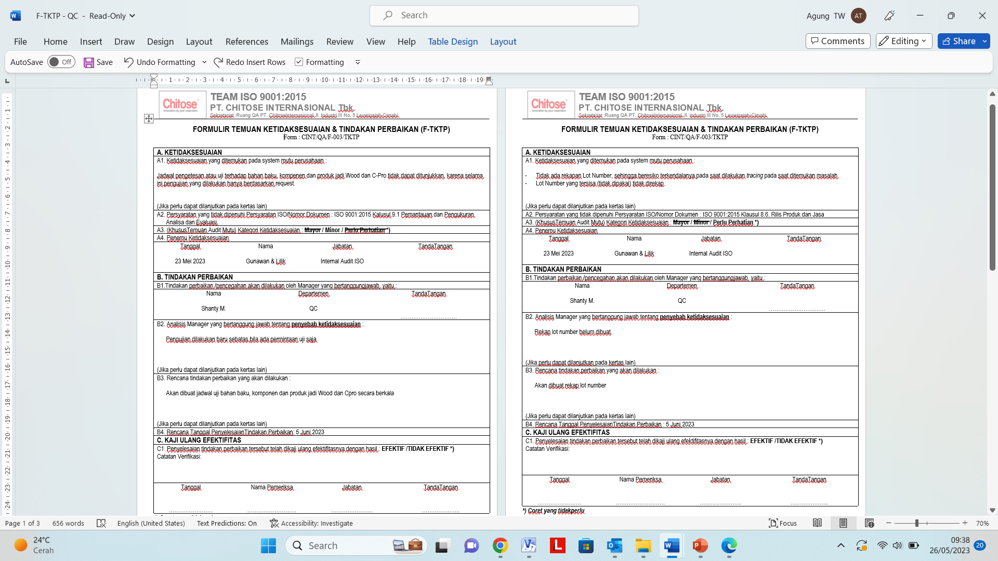
10. PENINGKATAN (FORMULIR TEMUAN KETIDAKSESUAIAN & TINDAKAN PERBAIKAN / F.TKTP – AUDIT INTERNAL SISTEM MANAJEMEN)

Slide 45
TERIMAKASIH

